Slide 1
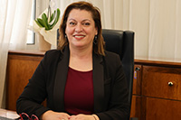
Μήνυμα της υπουργού Παιδείας Υπουργού Παιδείας, Αθλητισμού και Νεολαίας
Δρος Αθηνάς Μιχαηλίδου

Slide 2
Αγαπητές μου μαθήτριες, αγαπητοί μου μαθητές,
Αγαπητές μου φοιτήτριες, αγαπητοί μου φοιτητές,
Αγαπητές και αγαπητοί εκπαιδευτικοί,
Οι όπου γης Χριστιανοί ετοιμάζονται, με βαθιά συγκίνηση και ταπείνωση, να γιορτάσουν σε λίγες μέρες τη Γέννηση του Χριστού. Το μήνυμα της ελπίδας, με το οποίο συνδέεται το γεγονός αυτό, προσδίδει ακόμη μεγαλύτερη βαρύτητα στην προσδοκία όλων μας για επικράτηση της ειρήνης επί γης, αλλά και μέσα μας. Ιδιαίτερα, σε μια περίοδο που οι άνθρωποι και η παγκόσμια κοινωνία δοκιμάζονται καθημερινά από πολλαπλές προκλήσεις, πέρα από την αναβίωση των εθίμων που συνδέονται με τις συνήθειες και τις παραδόσεις του λαού μας, σήμερα όσο ποτέ άλλοτε, καλούμαστε, να εμπνευστούμε από το μήνυμα των Χριστουγέννων.

Slide 3
Ας προσεγγίσουμε λοιπόν τα Χριστούγεννα, τη γιορτή της ειρήνευσης και της πνευματικής ανανέωσης, δημιουργώντας χώρο στη ζωή μας για τον πονεμένο συνάνθρωπο. Ας απαλύνουμε τη θλίψη και τη στενοχώρια αυτών που υποφέρουν, οδηγούμενοι από τη δύναμη της συμπόνιας και της ευσπλαχνίας. Ας κάνουμε πράξη την έννοια της ανιδιοτελούς προσφοράς, της αλληλεγγύης και του σεβασμού της μοναδικότητας του κάθε ανθρώπου, ανεξάρτητα από την προέλευση ή την καταγωγή του. Ας συνεργαστούμε για τη δημιουργία ενός ειρηνικού κόσμου, στον οποίο θα επικρατεί η ασφάλεια, η ευημερία και η πρόοδος για όλους, όχι μόνο για τους λίγους.

Slide 4
Μαζί με τον εορτασμό των Χριστουγέννων, ετοιμαζόμαστε και για τον ερχομό του νέου έτους. Η χρονιά που φεύγει αποτελεί ευκαιρία κριτικού αναστοχασμού όλων όσων ζήσαμε κατά τους μήνες που πέρασαν. Την ίδια στιγμή, η χρονιά που έρχεται γίνεται η αφορμή για να θέσουμε νέους στόχους και να αγωνιστούμε για να τους πετύχουμε.
Στην πορεία για την κατάκτηση των δικών σας ευγενών στόχων, να είστε βέβαιες και βέβαιοι ότι το Υπουργείο Παιδείας, Αθλητισμού και Νεολαίας και οι λειτουργοί του σε όλες τις θέσεις και βαθμίδες θα συνεχίσουμε να βρισκόμαστε στο πλευρό σας και να ενδυναμώνουμε την προσπάθειά σας, ενισχύοντας τις δεξιότητες, αλλά πάνω απ’ όλα την αγάπη για τη μάθηση και το σχολείο.

Slide 5
Εύχομαι ο νεογέννητος Χριστός να φέρει τη νέα χρονιά στην κάθε μία και στον κάθε ένα από εσάς, υγεία, ευημερία και ευόδωση των προσδοκιών σας. Είθε, σύντομα, το χαρμόσυνο μήνυμα της Γέννησης του Χριστού να ακουστεί σε όλες τις εκκλησίες της κατεχόμενης μας πατρίδας, που πλέον θα μπορούν να λειτουργούν ελεύθερα ξανά.

Slide 18
Η καρδιά μας θα πλημμυρίσει από χαρά, αγάπη, γαλήνη.

Slide 21
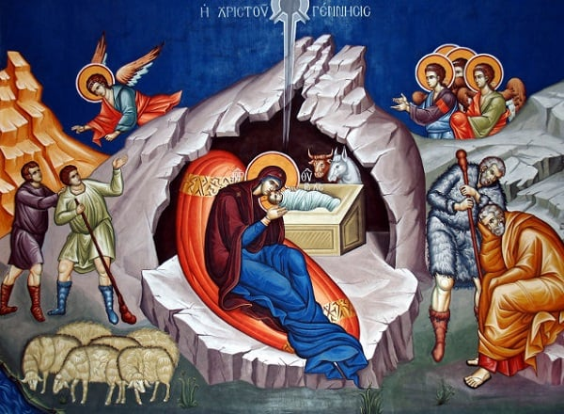
Καλά Χριστούγεννα

Slide 22
Το βαθύτερο νόημα των Χριστουγέννων είναι ελπίδα, αγάπη, προσφορά, συγχώρεση και ενδοσκόπηση, αξίες που έχουμε ξεχάσει και «θάψει», κάτω από υπερκαταναλωτικές συνήθειες και συμπεριφορές χρόνων.
Αυτά τα Χριστούγεννα, ας είναι διαφορετικά!

Slide 23
Η Διεύθυνση, οι καθηγητές/τριες και όλο το προσωπικό της Σχολής σας εύχονται καλές γιορτές!!

